Slide 1

第二章 蓝牙

Slide 2
本章章节
2.1 蓝牙技术概述
2.2 蓝牙协议体系结构
2.3 蓝牙协议子集及应用规范
2.4 蓝牙组网与蓝牙路由机制
2.5 蓝牙技术的应用

Slide 3
2.1.1 蓝牙技术发展概述
“蓝牙”(Bluetooth)一词源于十世纪的一位国王Harald Bluetooth的绰号。以此为蓝牙命名的想法最初是Jim Kardach于1997年提出的，意指蓝牙将把通讯协议统一为全球标准。
1998年5月，爱立信、诺基亚、东芝、IBM和英特尔公司5家著名厂商，在联合开展短程无线通信技术的标准化活动时提出了蓝牙技术，其宗旨是提供一种短距离、低成本的无线传输应用技术。这5家厂商还成立了蓝牙特别兴趣小组（SIG），以使蓝牙技术能够成为未来的无线通信标准。
目前，SIG成员已经超过了2500家，几乎覆盖了全球各行各业，包括通信厂商、网络厂商、外设厂商、芯片厂商、软件厂商等，甚至消费类电器厂商和汽车制造商也加入了Bluetooth SIG。

Slide 4
2010年7月，蓝牙技术联盟（Bluetooth SIG）宣布正式采纳蓝牙4.0核心规范，并启动对应的认证计划。
蓝牙4.0将传统蓝牙、低功耗蓝牙和高速蓝牙技术合而为一。
蓝牙4.0的标志是低功耗蓝牙无线技术规范。
蓝牙4.0最重要的特性：功耗低、极低3ms低延迟、100 m以上的超长传输距离、AES-128加密等诸多特色。

Slide 5
2013年12月，蓝牙技术联盟发布了蓝牙4.1。
蓝牙4.1主要是为了实现物联网，迎合可穿戴连接，对通信功能的改进。
  在传输速度的方面，蓝牙4.1在蓝牙4.0的基础上进行升级，使得批量数据可以以更高的速度传输，但这一改进仅仅针对兴起的可穿戴设备，而不可以用蓝牙高速传输流媒体视频。
  在网络连接方面，蓝牙4.1支持IPv6，使有蓝牙的设备能够通过蓝牙连接到可以上网的设备上，实现Wi-Fi相同的功能。
  另外，蓝牙4.1支持“多连一”，即用户可以把多款设备连接到一个蓝牙设备上。

Slide 6
2015年1月，蓝牙技术联盟发布蓝牙核心规格Bluetooth 4.2。
三大特性是：实现物联网、更智能、更快速。
  蓝牙4.2的最大改进是支持灵活的互联网连接选项6LowPAN，亦即基于IPv6协议的低功耗无线个人局域网技术。这一技术允许多个蓝牙设备通过一个终端接入互联网或局域网。
  另一改进表现在隐私方面，现在蓝牙设备只会连接受信任的终端，在与陌生终端连接之前会请求用户许可，这一改进可以避免用户无意间暴露自己的位置或留下自己的记录。
  在传输性能方面，蓝牙4.2标准将数据传输速度提高了2.5倍，主要由于蓝牙智能数据包的容量相比此前提高了10倍，同时降低传输错误率。

Slide 7
2.1.2 蓝牙的技术特点
1）全球范围使用
蓝牙工作在2.4 GHz的ISM频段，全球大多数国家ISM频段的范围是2.4～2.4835 GHz，使用该频段无须向各国的无线电资源管理部门申请许可证。
2）可同时传输语音和数据
蓝牙采用电路交换和分组交换技术，支持异步数据信道、三路语音信道或异步数据和同步语音同时传输的信道。

Slide 8
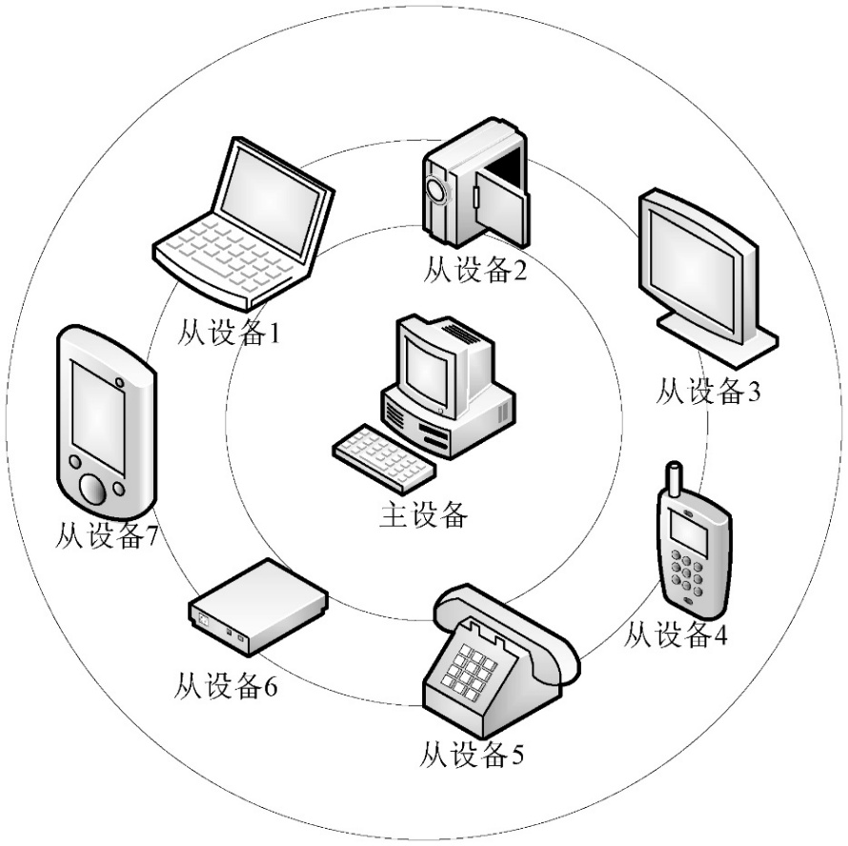
3）可以建立临时性的对等连接
蓝牙设备根据其在网络中的角色，可以分为主设备（Master）与从设备（Slave）。蓝牙设备建立连接时，主动发起连接请求的为主设备，响应方为从设备。
微微网是蓝牙最基本的一
种网络，由一个主设备和一个
从设备所组成的点对点的通信
是最简单的微微网。

Slide 9
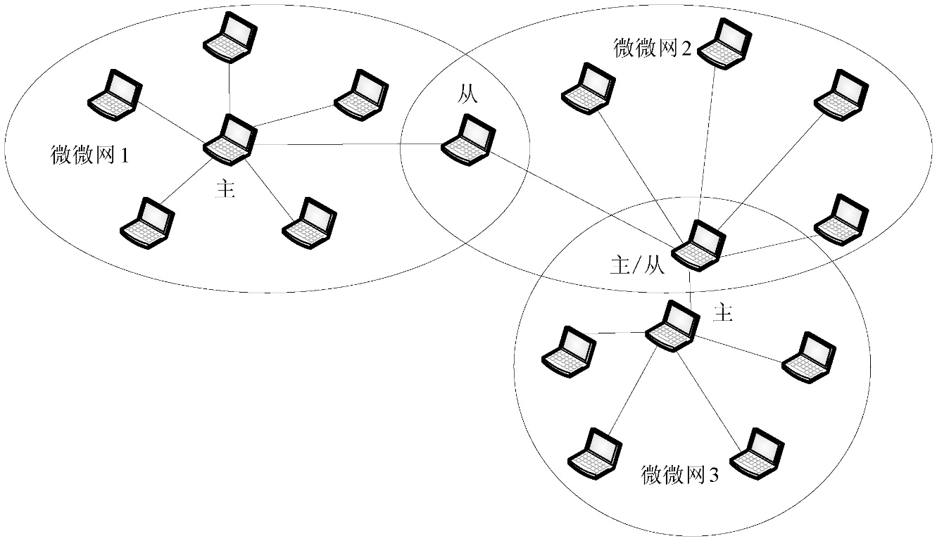
几个微微网在时间和空间上相互重叠，进一步组成了更加复杂的网络拓扑结构，成为散射网（Scatternet）。
不同的微微网之
间的跳频频率各自
独立，互不相关，
其中每个微微网可
由不同的跳频序列
来标识，参与同一
微微网的所有设备
都与此微微网的跳频序列同步。

Slide 10
4）具有很好的抗干扰能力
采取了跳频（Frequency Hopping）方式来扩展频谱（Spread Spectrum），将2.402～2.48 GHz的频段分成79个频点，每两个相邻频点间隔1 MHz。数据分组在某个频点发送之后，再跳到另一个频点发送，而对于频点的选择顺序则是伪随机的，每秒频率改变1 600次，每个频率持续625μs。
5）具有很小的体积，以便集成到各种设备中
6）微小的功耗
蓝牙设备在通信连接（Connection）状态下，有4种工作模式：激活（Active）模式、呼吸（Sniff）模式、保持（Hold）模式和休眠（Park）模式。Active模式是正常的工作状态，另外3种模式是为了节能所规定的低功耗模式。

Slide 11
7）开放的接口标准
SIG为了推广蓝牙技术的使用，将蓝牙的技术标准全部公开，全世界范围内的任何单位和个人都可以进行蓝牙产品的开发，只要最终通过SIG的蓝牙产品兼容性测试，就可以推向市场。
8）低成本，使得设备在集成了蓝牙技术之后只需增加很少的费用

Slide 12
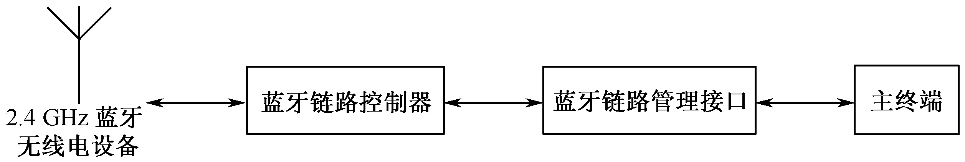
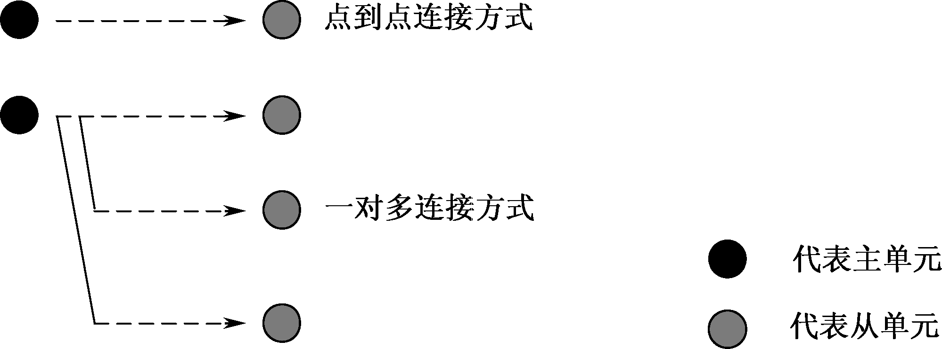
2.1.3 蓝牙系统组成
蓝牙系统由无线部分、链路控制部分、链路管理支持部分和主终端接口组成。
蓝牙系统提供点对点连接方式或一对多连接方式

Slide 13
在一对多连接方式中，多个蓝牙单元之间共享一条信道。共享同一信道的两个或两个以上的单元形成一个微微网。其中，一个蓝牙单元作为微微网的主单元，其余则为从单元。
另外，更多的从单元可被锁定于某一主单元，该状态称为休眠状态。在该信道中，不能激活这些处于休眠状态的从单元，但仍可使之与主单元之间保持同步。对处于激活或休眠状态的从单元而言，信道访问都是由主单元进行控制。

Slide 14
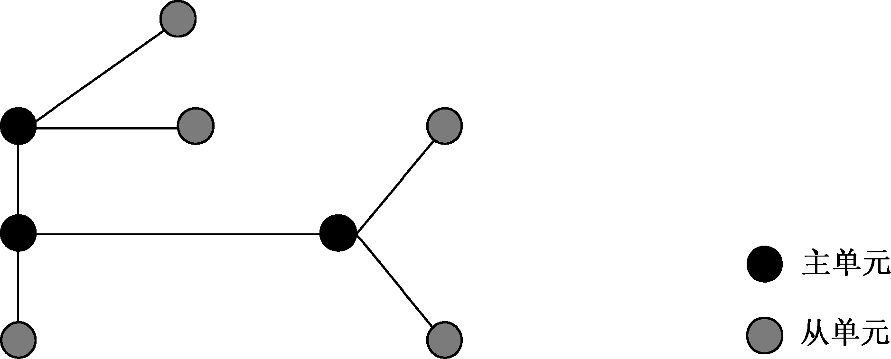
具有重叠覆盖区域的多个微微网构成一个散射网络（Scatternet）结构。
在一个微微网中的主单元仍可作为另一个微微网的从单元，各微微网间不必以时间或频率同步。它们有自己的跳频信道。

Slide 15
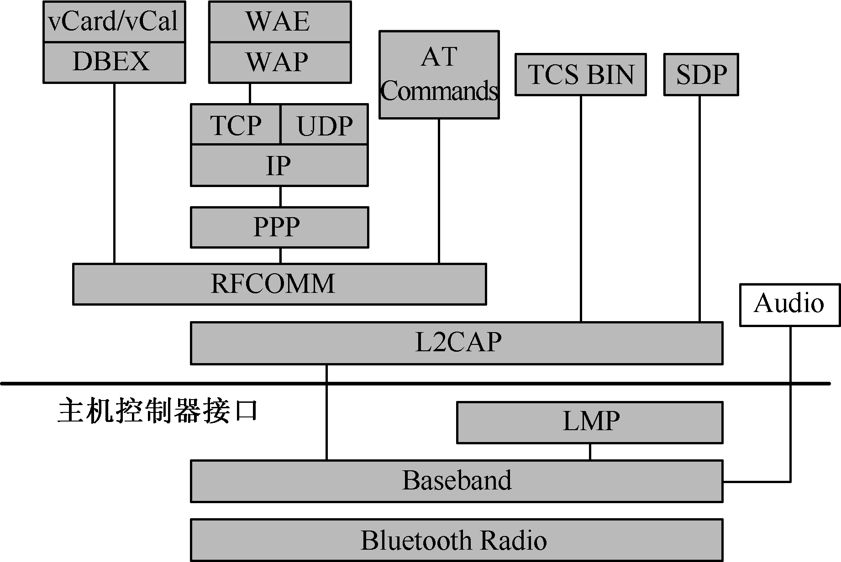
2.2 蓝牙协议体系结构

Slide 16
蓝牙协议体系中的协议由SIG分为4层：
蓝牙核心协议——Baseband、LMP、L2CAP、SDP；
电缆替换协议——RFCOMM；
电话传送控制协议——TCS Binary、AT Commands；
选用协议——PPP、UDP/TCP/IP、OBEX、vCard、vCal、IrMC、WAE。
除上述协议层外，蓝牙规范还定义了主机控制器接口（HCI），它为基带控制器、连接管理器提供命令接口，并且可通过它访问硬件状态和控制寄存器。

Slide 17
2.1.1 蓝牙核心协议
1）基带协议（Baseband）
基带和链路控制层确保了微微网内各蓝牙设备单元之间由射频构成的物理连接。
蓝牙提供了两种物理连接方式及其相应的基带数据分组：同步面向连接和异步无连接，而且在同一射频上可实现多路数据传送。ACL只用于数据分组，SCO适用于音频及音频与数据的组合，所有音频与数据分组都附有不同级别的前向纠错（FEC）或循环冗余校验（CRC），而且可进行加密。

Slide 18
ACL和SCO链路
基带可以处理两种类型的链路：SCO（同步连接）和ACL（异步无连接）链路。
SCO链路
* 单一主单元和单一从单元之间的一种点对点对称的链路。
*主单元采用按照规定间隔预留时隙（电路交换类型）的方式可以维护 SCO链路。
*携带语音信息。
*主单元可以支持多达三条并发SCO链路，而从单元则可以支持两条或者三条SCO链路。
*数据包永不重传。
*数据包用于64 kbps语音传输。

Slide 19
ACL链路
*主单元和全部从单元之间点对多点的链路。
*在没有为SCO链路预留时隙的情况下，主单元可以对任意从单元在每时隙的基础上建立ACL链路，其中也包括从单元已经使用某条SCO链路的情况(分组交换类型)
*只能存在一条ACL链路。
*对大多数ACL数据包来说都可以应用数据包重传。

Slide 20
2）连接管理协议（LMP）
连接管理协议（LMP）负责蓝牙各设备间连接的建立。
它通过连接的发起、交换、核实，进行身份验证和加密，通过协商确定基带数据分组大小；
它还控制无线设备的电源模式和工作周期，以及微微网内蓝牙单元的连接状态。

Slide 21
3）逻辑链路控制和适配协议（L2CAP）
逻辑链路控制和适配协议（L2CAP）位于基带层之上，向上层协议提供服务，可以认为它与LMP并行工作，它们的区别在于L2CAP为上层提供服务，与此同时，负荷数据从不通过LMP消息进行传递。
L2CAP向上层提供面向连接的和无连接的数据服务，它采用了多路技术、分割和重组技术、群提取技术。
4）服务发现协议（SDP）
发现服务在蓝牙技术框架中起到至关重要的作用，它是所有使用模式的基础。使用SDP，可以查询到设备信息、服务和服务类型，从而在蓝牙设备间建立相应的连接。

Slide 22
2.1.2 电缆替换协议（RFCOMM）
RFCOMM是基于ETSI07.10规范的串行线仿真协议。电缆替换协议在蓝牙基带上仿真RS-232控制和数据信号，为使用串行线传送机制的上层协议（如OBEX）提供服务。其主要目标是要在当前的应用中实现电缆替代方案。
使用L2CAP实现两个设备之间的逻辑串行链路的连接。一个面向连接的L2CAP信道能将两个设备中的两个RFCOMM实体连接起来。每个复用链路用数据链路连接标识符（DLCI）来标识。

Slide 23
2.1.3．电话传送控制协议
1．二元电话控制协议（TCS Binary BIN）
二元电话控制协议（TCS Binary或TCS BIN）是面向比特的协议，它定义了蓝牙设备间建立语音和数据呼叫的呼叫控制信令。此外，还定义了处理蓝牙TCS设备群的移动管理进程。基于ITU-T推荐书Q.931建议的TCS Binary被定义为蓝牙的二元电话控制协议规范。
2．电话控制协议——AT命令集（AT Commands）
蓝牙SIG根据ITU-TV250建议和GSM07.07定义了在多使用模式下控制移动电话和调制/解调器的AT命令集（可用于传真业务）。

Slide 24
2.2.4．选用协议
点对点协议（PPP）。在蓝牙技术中，PPP位于RFCOMM上层，完成点对点的连接。
TCP/UDP/IP。TCP/UDP/IP协议是由IEEE制定的，广泛应用于互联网通信的协议，在蓝牙设备中使用这些协议是为了与互联网相连接的设备进行通信。蓝牙设备均可以作为访问Internet的桥梁。

Slide 25
对象交换协议(OBEX)。它是由红外数据协会(IrDA)制定的会话层协议，采用简单的和自发的方式交换目标。假设传输层是可靠的，OBEX就能提供诸如HTTP等一些基本功能，采用客户机/服务器模式，独立于传输机制和传输应用程序接口（API）。除了OBEX协议本身以及设备之间的OBEX保留用“语法”，OBEX还提供了一种表示对象和操作的模型。另外，OBEX协议定义了“文件夹列表”的功能目标，用来浏览远程设备上文件夹的内容。
无线应用协议（WAP）。无线应用协议（WAP）是由无线应用协议论坛制定的，它融合了各种广域无线网络技术，其目的是将互联网的内容以及电话业务传送到数字蜂窝电话和其他无线终端上。

Slide 26
2.2.5 主机控制接口功能规范
1.通信方式
主机控制器接口（Host Controller Interface，HCI）是通过包的方式来传送数据、命令和事件的，所有在主机和主机控制器之间的通信都以包的形式进行。包括每个命令的返回参数都通过特定的事件包来传输。
HCI有数据、命令和事件三种包，其中数据包是双向的，命令包只能从主机发往主机控制器，而事件包始终是主机控制器发向主机的。主机发出的大多数命令包都会触发主机控制器产生相应的事件包作为响应。

Slide 27
命令包的类型：
（1）链路控制命令
链路控制命令是允许主机控制器控制与其他蓝牙设备的连接。在链路控制命令运行时，LM控制蓝牙Piocnet与Scatternet的建立与维持。
（2）链路策略命令
用于改变本地和远端设备链路管理器的工作方式，允许主机以适当的方式管理Piocnet。
（3）主机控制和基带命令
主机控制器及基带命令被用来改变与建立诸如声音设置、认证模式、加密模式的连接相联系的LM的操作方式。

Slide 28
（4）信息命令
信息命令的参数由蓝牙硬件制造商确定。它们提供了关于蓝牙设备及设备的主机控制器，链路管理器及基带的信息。主机设备不能更改这些参数。
（5）状态命令
状态命令提供了目前HCI、LM及BB的状态消息。这些状态参数不能被主机改变，除了一些参数可以被重置。
（6）测试命令
测试命令能够测试蓝牙硬件各种功能，并为蓝牙设备的测试提供不同的测试条件。

Slide 29
2．通信过程
1）主机向主机控制器发送命令包。
2）主机控制器完成一个命令后，向主机发出一个命令完成事件包。
3）有些命令不会收到命令完成事件，而会收到命令状态事件包，若收到该事件则表示主机发出的命令已经被主机控制器接收并开始处理。
4）过一段时间该命令被执行完毕时，主机控制器会向主机发出相应的事件包来通知主机。

Slide 30
5）如果命令参数有误，则会在命令状态事件中给出相应错误码。
6）假如错误出现在一个返回命令完成事件包的命令中，则此命令完成事件包不一定含有此命令所定义的所有参数。状态参数作为解释错误原因同时也是第一个返回的参数，总是要返回的。假如紧随状态参数之后是连接句柄或蓝牙的设备地址，则此参数也总是要返回的，这样可判别出此命令完成事件包属于哪个实例的一个命令。在这种情况下，事件包中连接句柄或蓝牙的设备地址应与命令包中的相应参数一致。
假如错误出现在一个不返回命令完成事件包的命令中，则事件包包含的所有参数都不一定是有效的。主机必须根据与此命令相联系的事件包中的状态参数来决定它们的有效性。

Slide 31
3．HCI流量控制
HCI的流量控制是为了管理主机和主机控制器中有限的资源并控制数据流量而设计的，由主机管理主机控制器的数据缓存区，主机可动态地调整每个连接句柄的流量。
如有必要，HCI的流量控制也可由主机控制器来实现对主机的控制，可以通过Set_Host_Controller_To-Host_Flow_Control命令来设置，其控制过程基本与主机控制过程类似，只是命令稍有不同。当主机收到断链确认的事件后，就认为所有传往主机控制器的数据包已经全部被丢弃，同时主机控制器中的数据缓冲区也被释放了。

Slide 32
2.3 蓝牙协议子集及应用规范
有4个通用的协议子集可用于各种不同的应用模型：
通用接入协议子集（GAP），
串口协议子集（SPP），
服务发现应用协议子集（SDAP）
通用对象交换协议子集（GOEP）。

Slide 33
2.3.1通用接入协议子集
通用接入协议子集（GAP）构成了所有蓝牙协议子集的一个公共基础，因此也为蓝牙传输协议组的通用互操作应用提供了基础。GAP的一个最重要的贡献是它定义了一套标准的术语。
除了公共的术语之外，GAP的大部分内容是对建立蓝牙连接所需的必要过程进行的定义。这些定义包括设备和名字的发现、查询过程、匹配和绑定以及链路、信道和连接的建立。

Slide 34
1.连接模式
一个设备可以进入查询扫描模式或寻呼扫描模式，既可以被其他发送查询消息的设备发现，也可以通过发送寻呼消息与其他的设备建立连接。GAP定义了设备建立通信的策略，并将它们分类成发现模式、连接模式和匹配模式。

Slide 35
1）发现模式
当一个蓝牙设备允许自己被其他的蓝牙设备发现时，这个设备就被称为是可发现的。
设备发现有3个等级：
（1）完全可发现模式
一个设备使用通用查询接入码(GIAC)进入查询扫描。
（2）有限可发现模式
一个设备使用有限查询接入码（LIAC）进入查询扫描。
（3）不可发现模式
一个设备不响应任何查询，所以它不能被其他的查询设备发现。

Slide 36
2）连接模式
当一个蓝牙设备允许自己与其他的蓝牙设备建立蓝牙链路时，这个设备被称为是可连接的。
特别地，一个可连接的设备能定期执行寻呼扫描，并响应其他寻呼设备发来的寻呼消息。
一个不可连接的设备不响应寻呼消息，所以不能与其他的设备建立链路。

Slide 37
3）匹配模式
一个蓝牙设备允许自己被其他的蓝牙设备鉴权认证时，这个设备被称为是可匹配的，这意味着该设备可以在一个鉴权事务中承担申请者的角色。
此外，一个可匹配的设备除了要接收LMP_au_rand PDU之外，还必须接收从校验设备发出的包含在LMP_in_rand PDU中的初始鉴权请求信息。
一个不可匹配的设备用一个LMP_not_accepted PDU来响应LMP_in_rand PDU，表明这个设备不愿意与任何新设备匹配。

Slide 38
2.安全模式
安全模式1
——蓝牙设备不会发起安全进程。
安全模式2
——蓝牙设备只有在收到信道建立请求或已经启动信道建立进程之后，才能启动安全进程。
——安全进程是否启动取决于被请求的信道或服务的安全要求。至少处于安全模式2的蓝牙设备必须以授权、鉴权和加密来区分安全要求。
安全模式3
——蓝牙设备在发送链路设置完成的消息之前启动安全进程。处于安全模式3的蓝牙设备可能会根据内部设置拒绝连接请求。

Slide 39
3.空闲模式
空闲模式过程与设备发送出去的激励信号有关，过程包括：一般查询和有限查询、名字和设备发现及绑定等。
通用查询——用来发现完全可发现模式的设备
有限查询——有限可发现模式的设备
设备发现——返回可发现和可连接设备的友好用户名
绑定——为了在设备间建立链路密钥并将之存储以备将来使用而执行的一个匹配过程

Slide 40
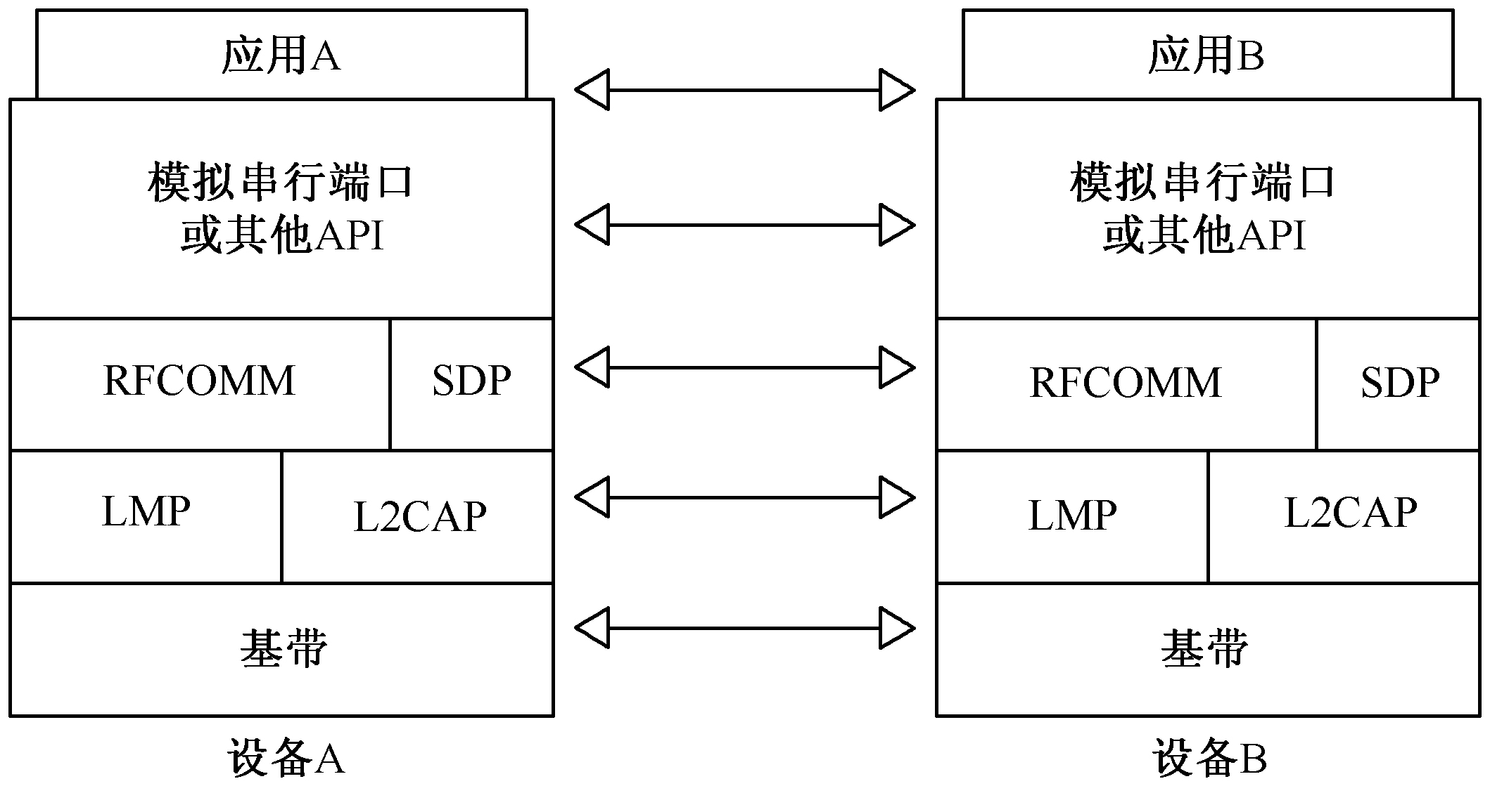
2.3.2 串口协议子集
1.协议概况
1）SPP应用规范协议模型

Slide 41
2）SPP包含的作用
在两个设备上设置虚拟串口，并用蓝牙连接模拟两个设备间的串行电缆。
任何继承性应用可以运行在任一设备上，使用虚拟串口，好像在两个设备间有真正的电缆连接一样。这一应用规范支持一个时隙数据包，仅需要一个时隙的分组，这样可以确保最大为128 kbps的数据速率，对更高速率的支持作为可选要求。

Slide 42
3）SPP基础
为了运行这一PROFLIE，一些安全性能例如授权、鉴权以及加密是可选的。
在串口应用规范中没有明确规定使用捆绑，其对捆绑的支持是可选的。
当发起者开始建立链路时，为了建立模拟串行电缆连接要执行业务发现进程。
在这一应用规范中没有固定的主从设备的角色，双方被认为是对等的。
RFCOMM用于传输用户数据、Modem控制信号和配置命令。

Slide 43
2.应用层
三种应用集程序
 | 步骤 | 对Dev A的支持 | 对Dev B的支持
1 | 建立连接，准备虚拟串口连接 | M | X
2 | 接收连接，并建立虚拟串口连接 | X | M
3 | 在本地SDP数据库中为应用程序登记服务记录 | X | M

Slide 44
1）建立链路/创建虚拟串行连接
这一过程描述了与远端设备的虚串口建立连接所需的步骤：
（1）使用SDP提交一个查询，以找到在远端设备上所要应用的RFCOMM服务器的通道号。如果包含浏览功能，用户可以在其对等设备可用的端口或服务中进行选择。如果用户已知要使用哪项服务，那么只需使用与该项服务关联的服务类别D进行参数查找。
（2）作为可选项，远端设备可以要求鉴权和密码认证。
（3）请求与远端RFCOMM实体建立一条新的L2CAP信道
（4）在该L2CAP信道上启动一个RFCOMM回话进程。
（5）使用服务器信道号在该RFCOMM回话进程上建立一个新的数据链路连接。

Slide 45
2）接收链路/建立虚拟串行连接
这一进程要求参与下面的步骤：
（1）如果远端设备需要，就要参鉴权，或进一步采用加密
（2）接收来自L2CAP的一个新的信道建立指示。
（3）在该信道上接收一个RFCOMM会话进程的建立。
（4）在该RFCOMM会话进程上接受一个新的数据链路连接。如果请求虚拟串口的用户需要安全服务，并且这些进程还没有执行，则可能会触发一个本地请求来鉴权远端设备并启用加密。

Slide 46
3）在本地SDP数据库注册服务记录
暗示了服务数据库的存在和其响应查询的能力
所有通过RFCOMM可用的服务/应用都必须有一个SDP服务记录，其包括获取相应服务/应用所需的参数。
为了支持运行在虚拟串口上的继承性应用，服务注册由一个可以协助用户设置端口的辅助应用来完成。

Slide 47
3．功率模式和链路丢失处理
通过虚拟串口连接设备的功率需求可能会有很大差别，因此在SDP中没有要求使用功率节省模式。不过，可能的话禁止使用低功耗模式。
如果使用侦听、休眠和保持模式，RFCOMM数据链路和L2CAP信道就都不释放。如果检测到链路丢失，RFCOMM就被认为已关闭。如果在高层可再继续通信之前，必须先执行RFCOMM初始化进程。

Slide 48
2.3.3 服务发现应用协议子集（SDAP）
提供了一个通用且标准的方法，使用蓝牙协议栈来完成服务发现。
描述了一个标准的服务发现应用模型，还定义了抽象的、类似于应用程序接口（API）的服务元语。
SDAP应用只需要在一个设备上运行用户级应用所需要补充的内容。

Slide 49
根据SDAP，参与服务发现的设备可以担任以下角色：
①本地设备
该设备实现服务发现应用。它还能实现SDP层的客户端功能。一个本地设备可以发起多个SDP事务。
②远程设备
本地设备与远程设备进行联络，以查询服务。一个远程设备能实现SDP层的服务器功能。它响应本地设备发出的SDP事务请求。为了产生响应，远程设备需要显示或隐式地维持一个数据库，这个数据库包含通过远程设备可以提供的服务纪录。

Slide 50
只有在两个设备间进行SDP事务处理时才有意义。一个设备可以在不同的时刻，甚至是在相同的时刻，扮演本地和远程设备角色，这取决于设备创建服务查询或响应服务查询的时间。SDAP设备所扮演的角色与基带传输中的主从角色无关。
SDAP对蓝牙协议栈的需求是直接的。要实现该协议子集，除了使用SDP层以下所有协议层的默认设置之外，不需要做其他的任何改动。
SDAP协议子集的另一个不同之处是它规定了传输SDP业务的L2CAP信道的拆除条件。

Slide 51
2.4 蓝牙组网与蓝牙路由机制
2.4.1 蓝牙网络拓扑结构
蓝牙支持点对点和点对多点通信。蓝牙最基本的网络组成是微微网。
微微网由主设备单元和从设备单元两种设备单元构成。
主设备单元负责提供时钟同步信号和调频序列。而从设备单元一般是受控同步的设备单元，并接受主设备单元的控制。在同一微微网中，所有设备单元均采用同一调频序列。
不同的微微网之间可以互相连接
蓝牙标准指出，几个相互独立并不同步的、以特定方式连接起来的微微网构成了散射网络，又称作微微互联网。相邻或相近的不同的微微网采用不同的调频序列以避免干扰。一个微微网中的主设备单元同时也可以作为另一个微微网中的从设备单元，我们把这种设备单元叫做复合设备单元。

Slide 52
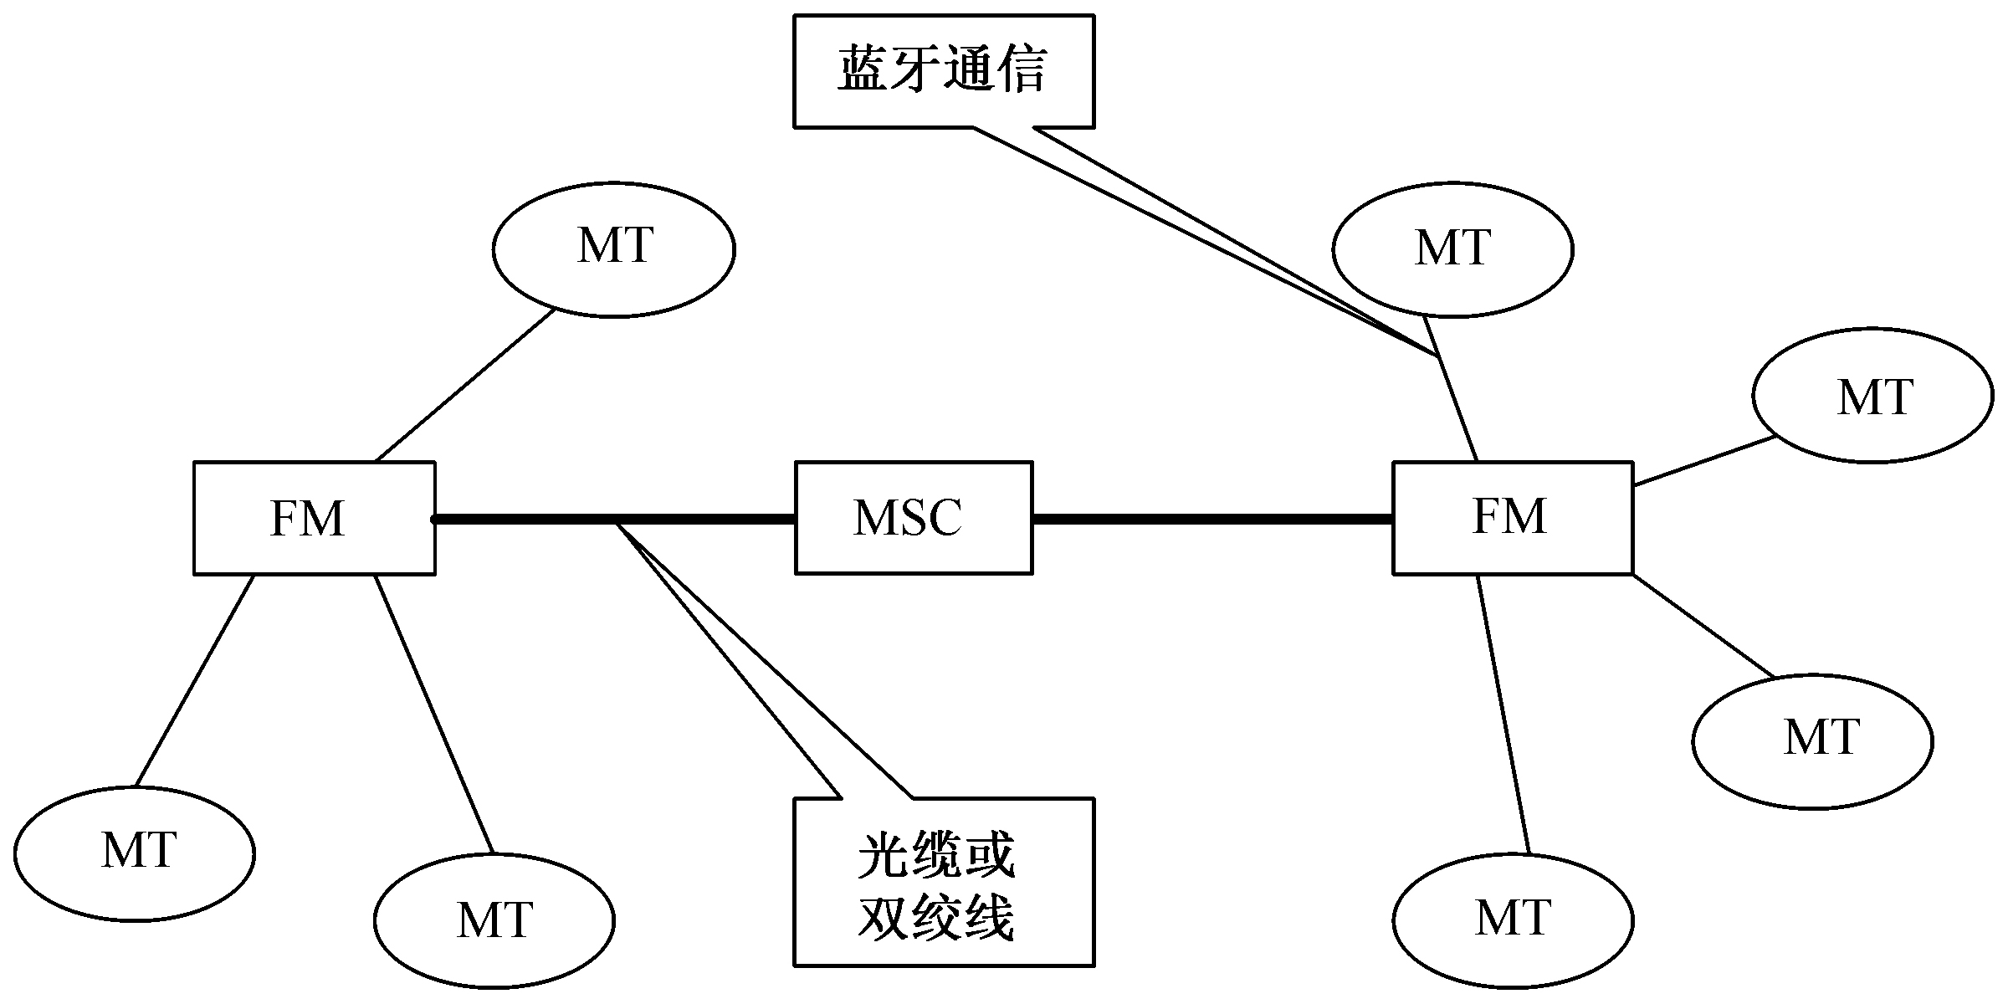
2.4.2 蓝牙路由机制
蓝牙路由机制包括3个主要的功能模块：
MSC、FM、MT

Slide 53
1）信息交换中心（MSC）
负责跟踪系统内各蓝牙设备的漫游，并在数据包路由过程中充当中继器，它通过光缆或双绞线直接与固定蓝牙主设备（FM）连接。
2）固定蓝牙主设备（FM）
位置间隔是固定的，在信息交换中心与其他蓝牙设备，如移动终端（MT）之间提供接口。
3）移动终端（MT）
移动终端MT是固定蓝牙主设备FM的从设备，固定蓝牙主设备FM是信息交换中心MSC的从设备。在移动终端MT与固定蓝牙主设备FM之间进行连接建立的过程中，FM是主设备，当连接建立完成后，MT与FM之间要进行主从转换。

Slide 54
1．信息交换中心（MSC）
信息交换中心是整个蓝牙路由机制的核心部分。
信息交换中心MSC有3个主要的功能：通过路由表，跟踪和定位本系统内所有蓝牙设备：在2个属于不同微微网的蓝牙设备之间建立路由连接，并在设备之间交流路由信息，在需要的情况下帮助完成系统的切换功能。
对于BRS系统，MSC起到一个网关的作用。这就使得蓝牙信息流可以出入该BRS系统或进入到其他蓝牙系统。

Slide 55
1）路由的建立
蓝牙设备会向MSC发出路由连接请求，该请求信息包含被请求连接蓝牙设备的地址BD_ADDR（设备号）。
当MSC收到该路由连接请求时，它将会通知目的端
—若目的端是FM，MSC将直接把路由连接请求信息发给FM
—若目的端是MT，MSC将通过路由表找到该MT所属的FM微微网，进而通过此FM转发路由连接请示信息至目的端MT
当目的端收到路由请求信息时，将通知MSC，然后MSC通知源端可以进行通信。源端的基带数据包通过MSC、FM时要进行包头和接入码的检测，然后修改包头或接入码路由到下一链路。
当路由链路出错或链路中有一蓝牙设备发出特殊链路管理信息来终止链路时，路由链路会被终止。

Slide 56
2）切换
信息交换中心MSC可以帮助并加速完成蓝牙移动终端MT从一个FM微微网切换到另一个FM微微网。
当一个蓝牙移动终端MT需要信息交换中心MSC来帮助完成切换时，它会通过当前的主设备FM向MSC发送切换请求信息。切换请求信息包含发出请求的MT蓝牙地址，新的主设备FM的地址，及MT与新的主设备FM之间的时钟偏移量。
信息交换中心MSC收到MT的切换请求后，会把MT的蓝牙地址及MT与新的主设备FM之间的时钟偏移量发送给新的主设备FM，并通知该新的主设备FM对MT进行寻呼。

Slide 57
2.固定蓝牙主设备FM
FM是移动终端MT到信息交换中心MSC的接口，并负责MT与MSC之间信息的转换。
实现正常的蓝牙功能。
FM通过光缆或双绞线与信息交换中心MSC进行连接，二者之间使用了一种修改的蓝牙基带连接，且不使用蓝牙跳频技术。
接收新的蓝牙从设备进入整个BRS系统；
通知MSC本FM微微网的变化；
到其他FM微微网的路由信息；
在本FM微微网和MSC之间充当中继器的角色。

Slide 58
3.蓝牙移动终端MT
MT直接与固定蓝牙主设备FM进行通信，或通过FM、MSC与BRS系统内的其他蓝牙设备进行通信。
当与信息交换中心MSC进行通信的时候，FM起到中继器的作用。当与超出本FM微微网范围的其他FM或MT进行通信时，必须通过信息交换中心MSC，即MT-FM-MSC-FM（-MT）。
MT的主要特点是：
可进出一个FM微微网；
当从一个FM微微网漫游到另一个FM微微网时，可发出切换帮助信息；
可与本FM微微网外的其他蓝牙设备建立连接进行通信。

Slide 59
4.BRS系统与外部的路由系统
当BRS系统与外部进行路由连接时，信息交换中心MSC起到网关的作用。
在BRS系统之间：
各BRS系统的信息交换中心MSC通过以太网连接构成一个非面向连接的系统。各信息交换中心MSC对从其他MSC传送过来的蓝牙数据包，进行接入码中蓝牙地址的检测，只有与路由表相匹配的包才会被转发，否则拒绝该包。
BRS与LAN/WAN之间的路由：
源端的MSC在发送蓝牙数据包时，加上TCP/IP包头，然后通过LAN/WAN路由到目的端，目的端的MSC收到包后再去掉TCP/IP包头。

Slide 60
2.5 蓝牙技术的应用
蓝牙无线技术的应用大体上可以划分为
替代线缆（Cable Replacement）
因特网桥（Internet Bridge）
临时组网（Ad hoc Network）

Slide 61

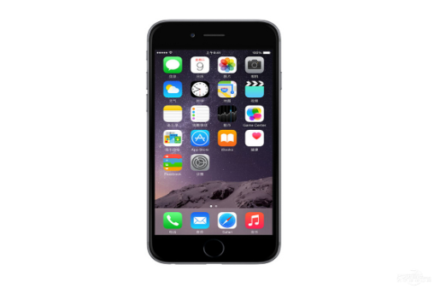

1）替代线缆
与其他短距离无线技术不同，蓝牙从一开始就定位于结合语音和数据应用的基本传输技术。
——最简单的一种应用就是点对点（Point to Point）的替代线缆，
例如耳机和移动电话、笔记本电脑和移动电话、PC和PDA（数据
同步）、数码相机和PDA以及蓝牙电子笔和电话之间的无线连接。

Slide 62
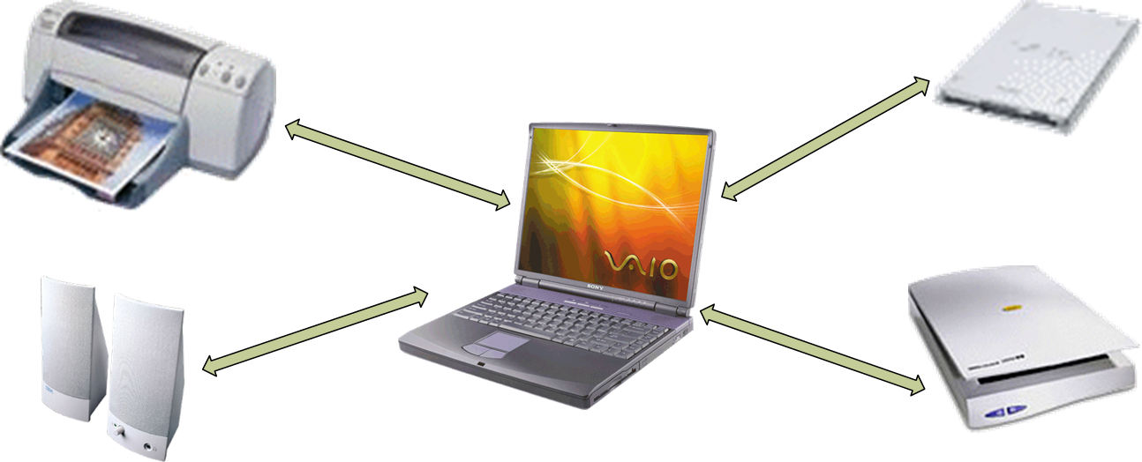
——围绕替代线缆再复杂一点的应用就是多个设备或外设在一个简单的
个域网（PAN）内建立通信连接，如在台式电脑、鼠标、打印机、PDA和移动电话之间建立无线连接。为了支持这种应用，蓝牙还定义了“微网”（Piconet）的概念，同一个PAN内至多有8个数据设备，即1个主设备（Master）和7个从设备（Slave）共存。

Slide 63
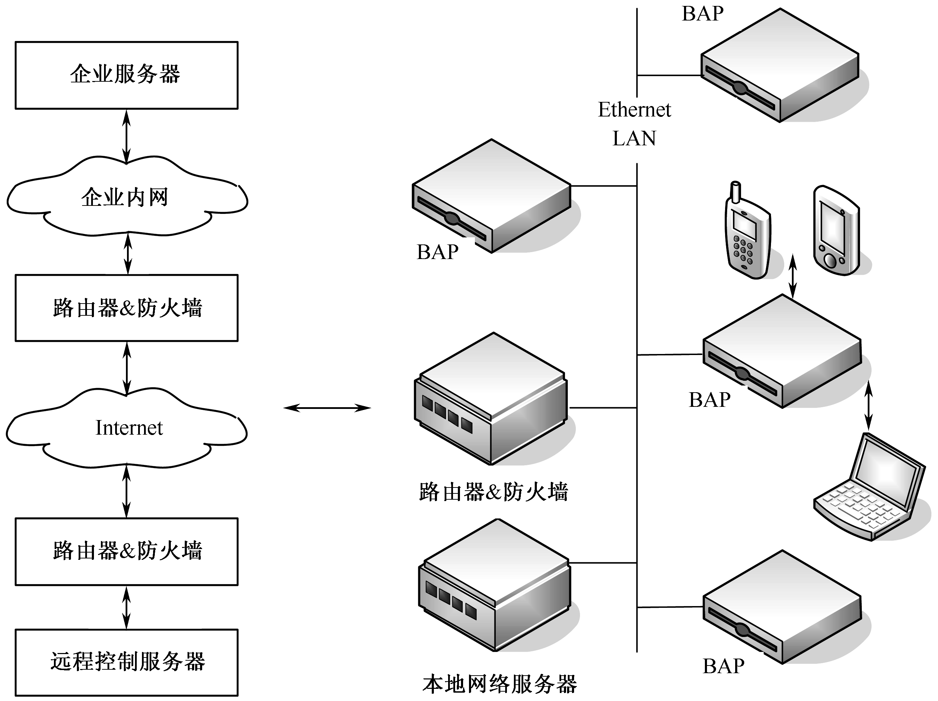
2）因特网桥
定义了“网络接入点”（Network Access Point）的概念，它允许一台设备通过此网络接入点来访问网络资源。
——如访问LAN、Intranet、Internet和基于LAN的文件服务和打印设备。

Slide 64
建立这样一个安全和灵活的蓝牙网络需要以下3部分软件和硬件设施组成：
一是蓝牙接入点（Bluetooth Access Point，BAP），它们可以安装在提供蓝牙网络服务的公共、个人或商业性建筑物上，目前大多数接入点只能在LAN和蓝牙设备之间提供数据业务服务，而少数高档次的系统可以提供无线语音连接；
二是本地网络服务器（Local Network Server），管理的形式能够提供诸如网络会员管理、业务浏览、本地业务服务、语音呼叫路由、漫游和记费等功能。此设备是蓝牙网络的核心，它提供基本的共享式网络服务，如接入Internet、Intranet和连接基于PBX的语音系统等；
三是网络管理软件（Network Management Software），此软件也是网络的核心，集中式管理的形式能够提供诸如网络会员管理、业务浏览、本地业务服务、语音呼叫路由、漫游和记费等功能。

Slide 65
3）临时组网
蓝牙标准还定义了基于无网络基础设施（Infrastructure-less Network）的“散射网”（Scatternet）的概念，意在建立完全对等（P2P）的Ad hoc Network。
所谓的Ad hoc Network是一个临时组建的网络，其中没有固定的路由设备，网络中所有的节点都可以自由移动，并以任意方式动态连接（随时都有节点加入或离开），网络中的一些节点客串路由器来发现和维持与网络其他节点间的路由。
Ad hoc Network应用于紧急搜索和救援行动中、会议和大会进行中及参加人员希望快速共享信息的场合。

